Slide 1
EC-Selbstorganisation
3. Nichtlineare Systeme: räumliche Strukturbildungen
Die bisher betrachteten rein zeitlichen (also räumlich homogenen) Strukturbildungen setzen voraus, dass alle Orte der Elektrode ständig synchronisiert werden:
1. Synchronisierend wirkt die Tatsache, dass sich das Doppelschichtpotential fast augenblicklich ausbreitet und angleicht, wenn eine parallele oder zentralsymmetrische Anordnung von Elektrode und Gegenelektrode vorliegt.
Aber: bei stark unsymmetrischen Elektrodenanordnungen können sich inhomogene Verteilungen des Doppelschichtpotentials und des vorgeschalteten Lösungswiderstandes herausbilden:

Slide 2
EC-Selbstorganisation
3. Nichtlineare Systeme: räumliche Strukturbildungen
Beispiel: Eisendraht in Salpetersäure mit seitlich angeordneter Elektrode:
Fe
-
+
Auflösung,
aktiv
Oszillationen
passiviert
K. Agladze et al., Phys. Chem. Chem. Phys., 2001, 3, 1326-1330
→ Räumliche Strukturierung durch von außen aufgeprägte Inhomogenität des elektrischen Feldes, noch keine Strukturierung aus einer homogenen Ausgangssituation heraus!

Slide 3
EC-Selbstorganisation
3. Nichtlineare Systeme: räumliche Strukturbildungen
2. Synchronisierend können auch die Transportprozesse wirken, wenn diese schnell genug sind (Konvektion, Rührung, rotierende Scheibenelektrode) und wenn die Elektrode relativ klein ist.
Aber: wenn nur die Diffusion als Transport in Frage kommt und die Elektrode nicht mikroskopisch klein ist, so können sich durch die endliche Diffusionszeit räumlichen Konzentrationsunterschiede herausbilden!
Was bedeutet dies für die Modellbildung?
Statt eines einzelnen bistabilen oder oszillierenden Systems erhalten wir eine Kette von räumlich benachbarten Systemen, welche durch Diffusion der Reaktanden und Produkte miteinander gekoppelt sind (im eindimensionalen Fall)!

Slide 4
EC-Selbstorganisation
3. Nichtlineare Systeme: räumliche Strukturbildungen
C
C
Diffusive Kopplung bistabiler elektrochemischer Systeme,
z.B. Abschnitte eines Eisendrahtes in Schwefelsäure,
C - Protonenkonzentration
Anfangszustand: überall die gleiche Konzentration, der Draht ist überall gleichmäßig passiviert.

Slide 5
EC-Selbstorganisation
3. Nichtlineare Systeme: räumliche Strukturbildungen
Störung an der linken Seite:
passiv → aktiv
C
C
c1 > c2
c2 = c3
Was wird passieren?

Slide 6
EC-Selbstorganisation
3. Nichtlineare Systeme: räumliche Strukturbildungen
stabil 1 (aktiv)
c
t1
t2
Verwaschen der Front durch Diffusion
instabil
stabil 2 (passiv)
Resultat: Bewegung der Front mit konstanter Geschwindigkeit!
x

Slide 7
EC-Selbstorganisation
3. Nichtlineare Systeme: räumliche Strukturbildungen
Bistabile Systeme mit räumlicher Kopplung durch Diffusion:
Bewegung der anfänglichen Störung mit konstanter Geschwindigkeit!
Wenn der instabile Zustand oberhalb der Mittellinie liegt, so bewegt sich die Reaktionsfront nach links,
liegt er unterhalb, so bewegt sie sich nach rechts!
Liegt er auf der Mittellinie, so ist es eine stehende Front (stationäre räumliche Struktur) – allerdings ist es nicht strukturstabil!

Slide 8

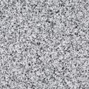
EC-Selbstorganisation
4. Nichtlineare Systeme: Aktivitätswellen auf dem Eisendraht
Draht aus reinem Eisen in schwefelsaurer Wasserstoffperoxidlösung:
1. --> passiviert schon nach kurzer Zeit, da infolge der katalytischen Zersetzung von Wasserstoffperoxid der Eisendraht immer positiver wird, bis das Flade-Potential überschritten wird.
^{Fe}
γ-Fe₂O₃
^{passiv}

Slide 9
EC-Selbstorganisation
4. Nichtlineare Systeme: Aktivitätswellen auf dem Eisendraht
2. Berührung an einem Ende mit einem Zinkstab -> Oxidschicht löst sich dort auf (Depassivierung)
Zn
^{Fe}
^{aktiv}
^{passiv}

Slide 10
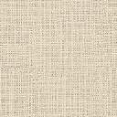

EC-Selbstorganisation
4. Nichtlineare Systeme: Aktivitätswellen auf dem Eisendraht
3. Nach Entfernung des Zinks: Gibt es eine Koexistenz beider Zustände?
e⁻
^{Fe}
^{aktiv}
^{passiv}
Nein, denn jetzt werden links die Elektronen erzeugt, welche rechts für die Auflösung der Passivschicht benötigt werden.

Slide 11
EC-Selbstorganisation
4. Nichtlineare Systeme: Aktivitätswellen auf dem Eisendraht
4. Nach einiger Zeit bildet sich links eine neue Passivschicht aus:
pH
e⁻
^{Fe}
^{aktiv}
^{passiv}
Ursache: durch die H₂O₂-Zersetzung ist die Lösung lokal an Protonen verarmt, also basischer geworden -> Verschiebung des Flade-Potentials zu negativeren Potentialen:
(für Eisen)

Slide 12
EC-Selbstorganisation
4. Nichtlineare Systeme: Aktivitätswellen auf dem Eisendraht
5. Wann kann der Draht erneut angeregt werden?
pH
Zn
^{aktiv}
^{passiv}
Wenn durch Diffusion sich an der Drahtoberfläche wieder die Protonenkonzentration normalisiert hat!

Slide 13
EC-Selbstorganisation
4. Nichtlineare Systeme: Aktivitätswellen auf dem Eisendraht
5. Zusammenfassung des Effektes:
pH
^{aktiv}
^{passiv}
Gerichtete Bewegung
Konstante Geschwindigkeit
Erholungsphase nötig
Pulse bei ständiger Anregung
→ Analogie zur Erregungsleitung in Nervenbahnen!
(Ostwald-Lillie-Modell)

Slide 14
EC-Selbstorganisation
5. Dendriten und andere fraktale Strukturbildungen
Fraktale: geometrische Eigenschaft einer selbstähnlichen Formung auf allen Größenskalen
Ursprung 1922: L.F. Richardson: „Wie lang ist die Küste Großbritanniens?“
Messung auf der Landkarte: Approximation der zerklüfteten Küstenlinie durch einen Polygonzug:
Je feiner der Maßstab, desto genauer die
Approximation (Konvergenz)!
Bewiesen für glatte Kurven, z.B. Kreislinie!

Slide 15
EC-Selbstorganisation
5. Dendriten und andere fraktale Strukturbildungen
Ursprung 1922: L.F. Richardson: „Wie lang ist die Küste Großbritanniens?“
Richardson fand: mit einer Verkleinerung des Maßstabes wächst die Länge der Küstenlinie über alle Grenzen!
Wachstum nach einem Potengesetz:
→ Gebrochene (fraktale) Dimension (B. Mandelbrot 1977)!
Anwendung zur Charakterisierung selbstähnlicher, unendlich zerklüfteter realer Strukturen!
Großbrit.: D = 1.24, Australien: D = 1.13

Slide 16
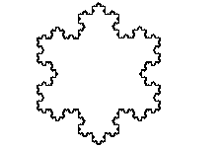
EC-Selbstorganisation
5. Dendriten und andere fraktale Strukturbildungen
Koch 1904: geometrische Vorschrift zur Erzeugung einer fraktalen Struktur:
D = ln4/ln3 = 1.16096…

Slide 17
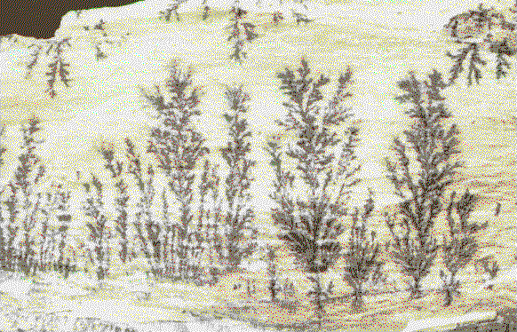
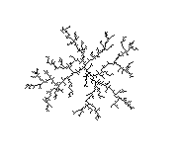
EC-Selbstorganisation
5. Dendriten und andere fraktale Strukturbildungen
Andere reale Beispiele:
Dendritische Metallablagerungen in Gesteinen
Diffusionslimitierte Aggregation (DLA): Jedes Teilchen, welches einen der Äste erreicht, aggregiert sofort und irreversibel

Slide 18
EC-Selbstorganisation
5. Dendriten und andere fraktale Strukturbildungen
Kathodische oder stromlose Metallabscheidung aus konzentrierten Lösungen:
besserer diffusiver Antransport
Wachstum, limitiert durch Verarmung
Kleinerer Spannungsabfallzur Gegenelektrode
glatte Metallfläche
zufällige Unebenheit
Bevorzugtes Wachstum der Unebenheit
→ Dendriten, sogenannte „Metallbäume“

Slide 19
EC-Selbstorganisation
5. Dendriten und andere fraktale Strukturbildungen
Bedeutung dieser Strukturbildungen:
Kopplung mit Oszillationen
Selbstorganisierte Bildung von Sandwichstrukturen (in Morphologie und Zusammensetzung
Gesteuerte Nanostrukturierung von Depositen
Verhinderung von Dendriten in Lithium-Polymer-Zellen

